Slide 1
Klant contact en verkoop
Week 2

Slide 2
Wat behandelen we vandaag?
1 klanten
2 klanten en contact
3 klanten kantvriendelijk te woord staan
4 het begroeten van een klant

Slide 3
Klanten
Een klant noem je ook wel een opdrachtgever, cliënt of afnemer. Een klant is degene die een product of dienst afneemt bij een leverancier.
  https://youtu.be/wmKmQaDFgzE
Interne klant,
  een klant vanuit de zelfde organisatie
externe klant,
  een klant vanuit een andere organisatie
Vaste klant,
  iemand die vaker iets bij het zelfde bedrijf heeft gekocht
Potentiele klant,
  maakt voor het eerst gebruik van een dienst van het bedrijf en moet nog worden overtuigd.
Onbekende klant,
  kent het bedrijf nog niet of heeft er nog nooit van gehoord.

Slide 4
Klantcontact
Klantcontact vergroot de werkrelaties en vergroot het werkplezier. Vandaar dat klantcontact een belangrijk onderdeel is van ons werk.
Wat is goed klantcontact
  Dit betekend dat we tegenwoordig dat we accepteren dat klanten mondig zijn en serieus genomen willen worden. Klantcontact is voor veel organisaties de enige manier om zich te kunnen onderscheiden van hun concurrenten.
Vaardigheden die nodig zijn bij klantcontact,
  Klantgericht, service gericht en relatiegericht
Representatief overkomen
  Het presenteren van jouw bedrijf bij externe klanten / organisaties
Eerste indruk
  Van het bedrijf, jij als werknemer en tegenwoordig ook Internet

Slide 5
Klanten kantvriendelijk te woord staan
Klanten ontvangen heeft veel te maken met de manier waarop je communiceert, zowel verbaal als non-verbaal. Bij een gastvrije ontvangst stel je de klant op zijn gemak. Maar niet iedere klant is hetzelfde.
Klant op zijn gemak stellen
  Kan door een openingszin, het aannemen van bijvoorbeeld de jas en of het aanbieden van een kop koffie. Je stelt de klant op zijn gemak.
Naam onthouden
  Zo krijgt de klant het idee dat je interesse in hem toont
Signalen
  Het reageren over verschillende klantentypes en hier op inspringen.
Non-verbale signalen
  Glimlachen, Oogcontact maken, Gezichtsuitdrukking, houding en stemgebruik

Slide 6
Het begroeten van een klant
Het informeren van een klant begint logischerwijs altijd met een begroeting. De begroeting van klanten is essentieel tijdens het verkoopproces. Klanten die zijn begroet, zijn onder meer bereid langer te wachten, zijn loyaler en zijn beter in te schatten door de verkoper.
Doel van begroeten
  Het doel van een begroeting in een winkel is ervoor zorgen dat een klant zich op zijn gemak voelt
Hoe benader je een klant?
  Storm niet gelijk op de klant af
  Geef de klant een goede indruk
  Stel geen open vraag
  Loop altijd mee met de klant
https://youtu.be/xrTxpecTFI0

Slide 7
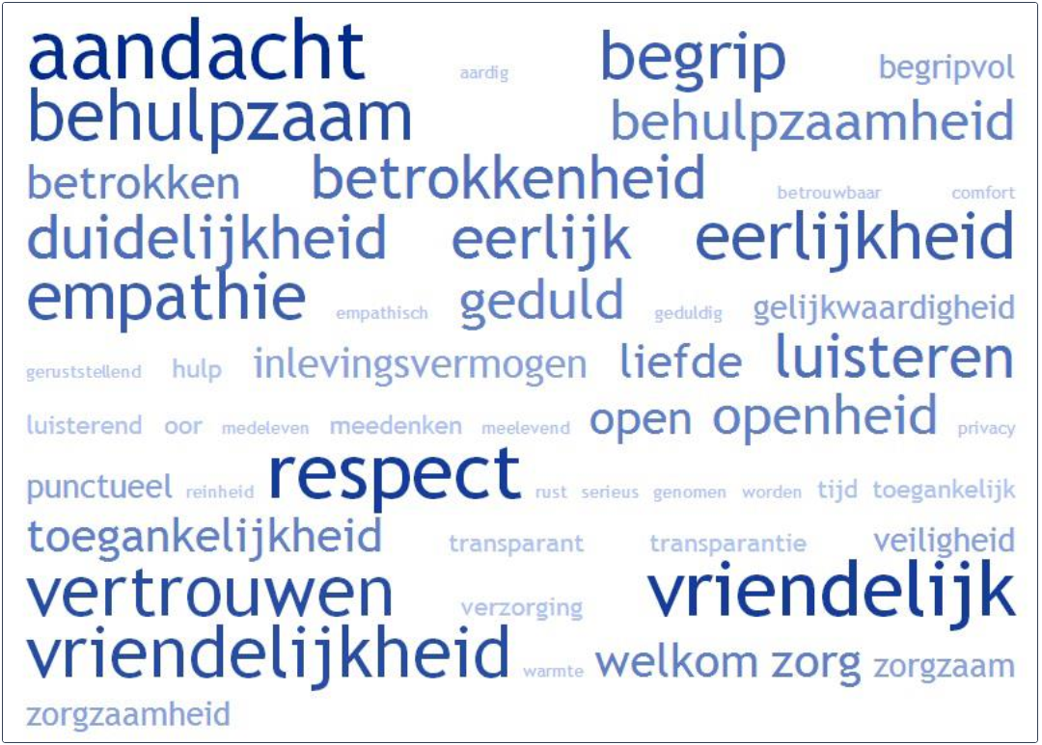
Persoonlijke vaardigheden

Slide 8
Filmpje opdracht 1
https://youtu.be/MY9Dy-kf1qQ

Slide 9
Filmpje opdracht 2
https://youtu.be/gLcQ-mMtaug

